Slide 1


Colegio “La Purísima”
Callosa de Segura
Carmelitas Misioneras Teresianas

Slide 2
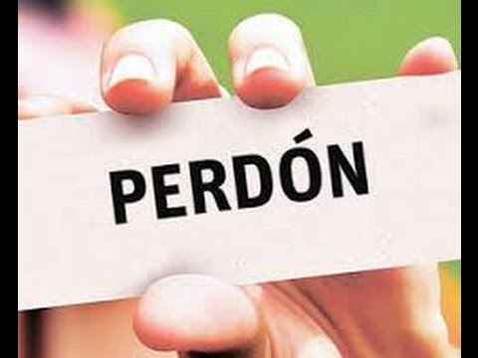
Hoy vamos a reflexionar sobre el mensaje que nos transmiten estas frases.
• Debemos perdonar siempre, recordando que nosotros mismos hemos necesitado el perdón. Tenemos necesidad de ser perdonados mucho más a menudo que de perdonar. (Juan Pablo II)
• El perdón cae como lluvia suave desde el cielo a la tierra. Es dos veces bendito; bendice al que lo da y al que lo recibe. (William Shakespeare)

Slide 3
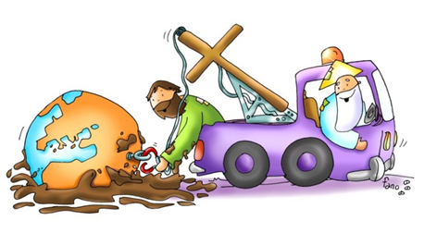
• El perdón es una decisión, no un sentimiento, porque cuando perdonamos no sentimos más la ofensa, no sentimos más rencor. Perdona, que perdonando tendrás en paz tu alma y la tendrá el que te ofendió. (Madre Teresa De Calcuta)
• El que es incapaz de perdonar es incapaz de amar. (Martin Luther King)

Slide 4
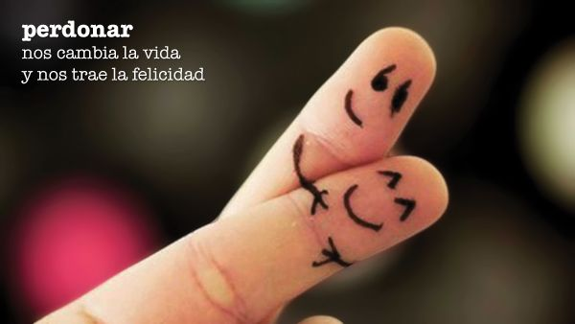
REFLEXIÓN
Tenemos que ser capaces de perdonar ya que nosotros también necesitamos ser perdonados.
Oh Jesús, a través de tu compasión,
enséñanos a perdonar desde el amor,
enséñanos a olvidar desde la humildad
Ayúdanos a examinar nuestro corazón y
a ver si hay alguna herida no perdonada,
o alguna amargura sin olvido.

